Slide 1

Determinación de sal y azufre
Contenido
Determinación del sal en el crudo.
Determinación de azufre en el crudo.

Slide 2
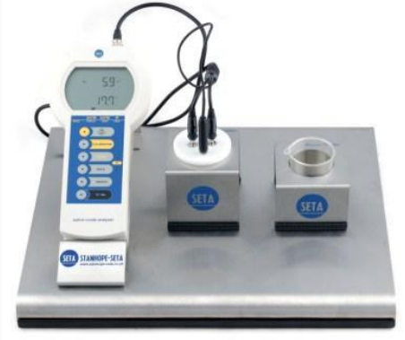
Determinación de sal
Este método es usado bajo la dirección de la norma ASTM D3230 y también se le conoce como método electrométrico. El intervalo de concentración cubierto es de 1 a 150 PTB (libras de sal por cada 1000 barriles - pounds of salt per thousand barrels) como concentración de cloruros sobre volumen de crudo, o en SI, 3,5 mg/kg a 500 mg/kg.

Slide 3
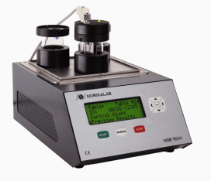
Determinación de sal en crudo ASTMD3230
El método básicamente se realiza para determinar la conductividad en el crudo, los cloruros comunes como los de sodio calcio y magnesio que hacen que el margen de corrosión sea superior.
De otra parte se debe tomar nota que la conductividad por debajo de los 0,01 A.

Slide 4
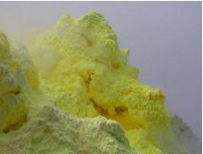

DETERMINACION DE AZUFRE EN CRUDO
Las siguientes normas tratan con la determinación del contenido de azufre
en una muestra de hidrocarburo líquido:
➢ ASTM D4294 - Standard Test Method for Sulfur in Petroleum and Petroleum Products by Energy Dispersive X-ray Fluorescence Spectrometry.
➢ ASTM D2622 - Standard Test Method for Sulfur in Petroleum Products by Wavelength Dispersive X-ray Fluorescence Spectrometry.

Slide 5
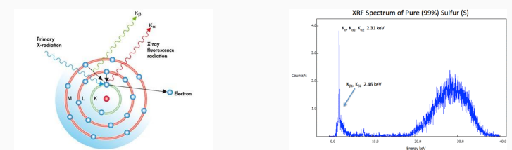

DETERMINACION DE AZUFRE EN CRUDO
Los dos métodos mencionados utilizan como principio básico la espectrometría por fluorescencia de rayos X, que consiste en la medición de los rayos X secundarios (o fluorescentes) emitidos, los cuales son característicos de un material tras ser excitado por bombardeo con rayos X de alta energía o rayos gamma.

Slide 6
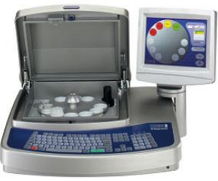

DETERMINACION DE AZUFRE EN CRUDO ASTM D4294
Este método, también conocido como método por espectrometría de fluorescencia de rayos X de energía dispersiva, proporciona una medición rápida y precisa del azufre total en petróleo y productos de petróleo con una mínima preparación de la muestra. Un tiempo de análisis típico es de 1 a 5 minutos por muestra.

Slide 7
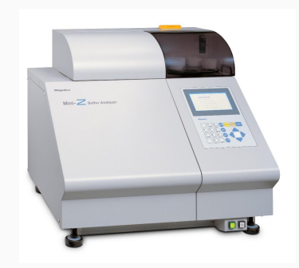
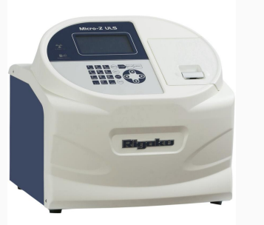
Determinación de azufre en crudo ASTMD2622
Como método análogo a la ASTM D4294, la norma ASTM D2622 determina el pico de intensidad de la línea de sulfuros mediante la espectrometría de la longitud de onda dispersiva de los rayos X. Comparando los resultados con unas curvas de calibración o a partir de una ecuación, puede obtenerse la} concentración de azufre en mg/kg.
Los equipos usados en este método tienden a ser más caros que los usados para el método ASTM D4294. El resultado del análisis se obtiene en un tiempo de entre 1 y 2 minutos.

Slide 8


